Slide 1
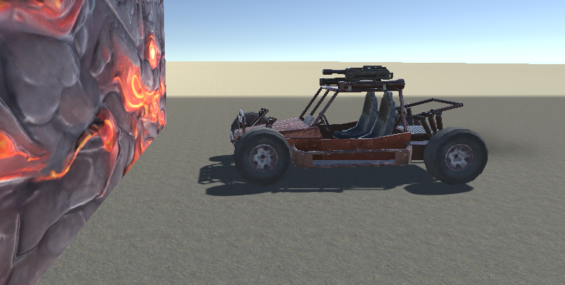
Crash Test Buggy
Game Development – BTI7527
Andrejic Aleksandar

Slide 2
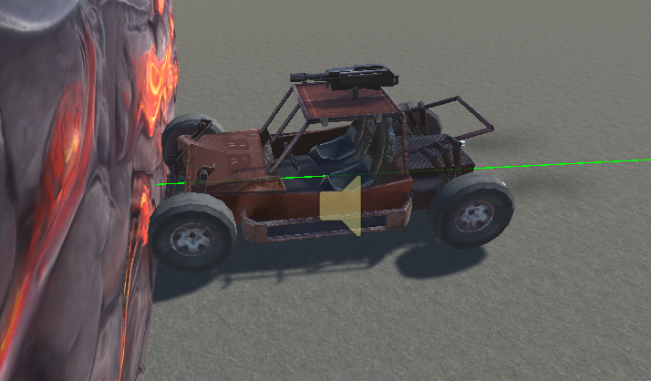
Simulation Crash
Kinetische Energie
(E = ½ * m * v²)
Deformation Karosserie
Energie Absorption
(Crumple-Zone 30 – 50%)

Slide 3
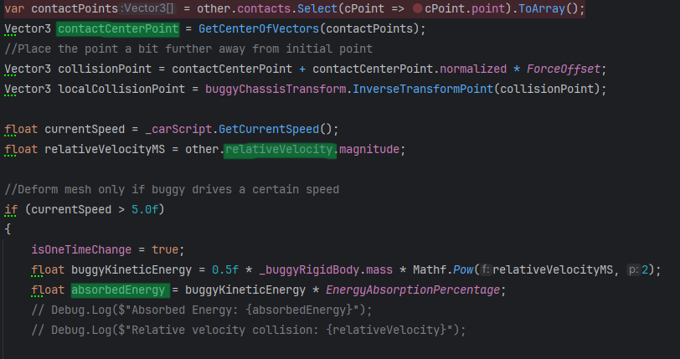
Kinetische Energie
Kontaktpunkt von Mauer
relativeVelocity (m/s)
E_{k} * absorbedEnergy
= Energie vom Crash

Slide 4
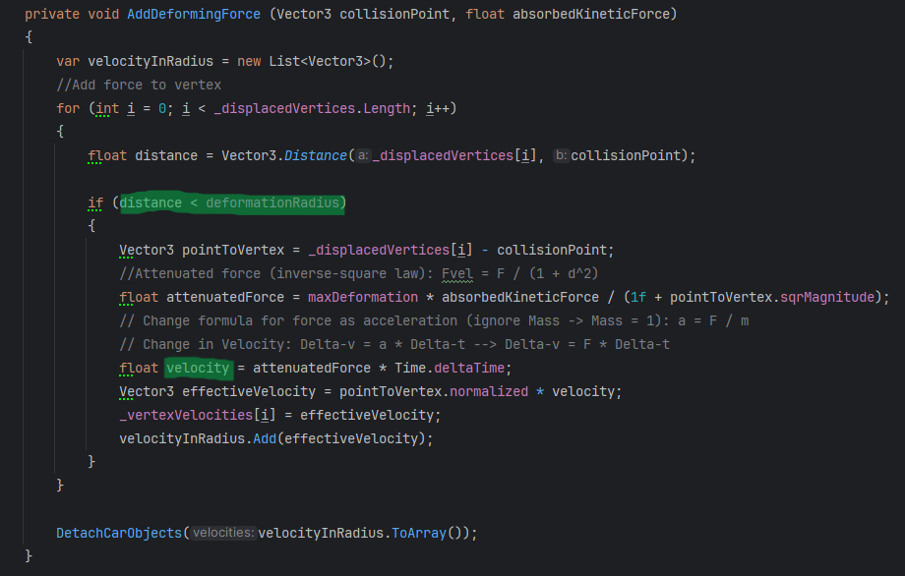
Deformation als Sphäre
Kollisionspunkt als Ausgangspunkt
Deformationsradius beachten
Kraft als Geschwindigkeit verwenden
(a = F / m --> ∆v = F * ∆t)

Slide 5
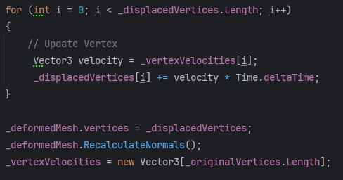
In Update() das Mesh deformieren
_deformedMesh.RecalculateNormals()

Slide 6
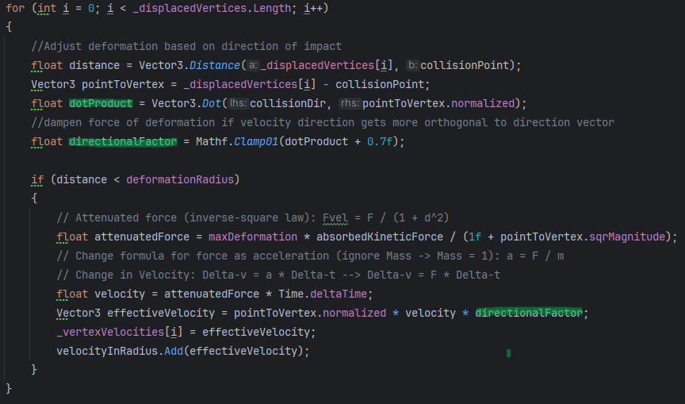
Deformation als Ellipsoid
Grössere Verformung in richtung der Kraft
Abschwächung je weiter Orthogonal (rechten Winkel) Vektoren verlaufen.

Slide 7
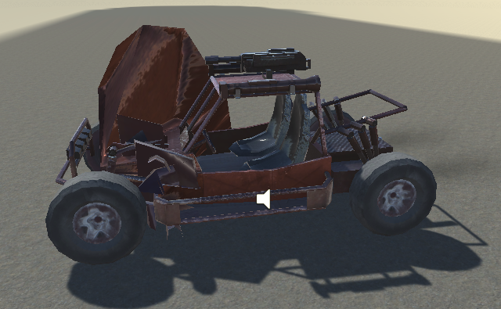
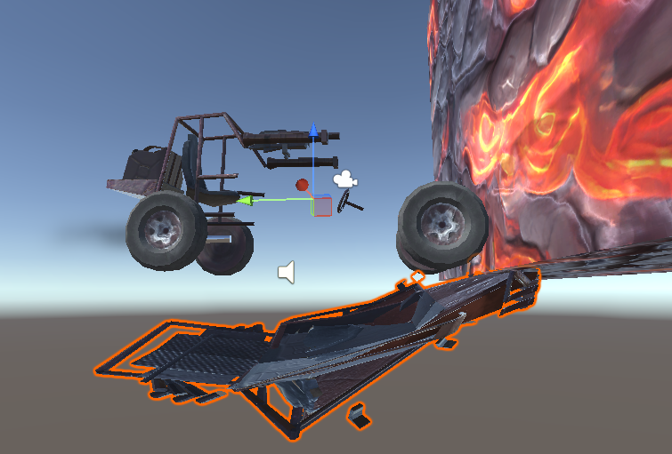
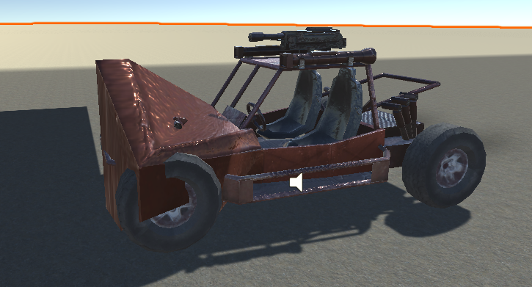
Erste Versuche

Slide 8
Demo

